Slide 1
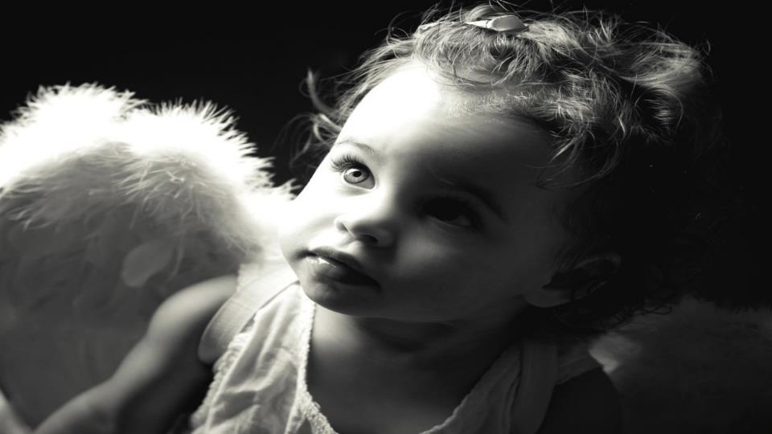
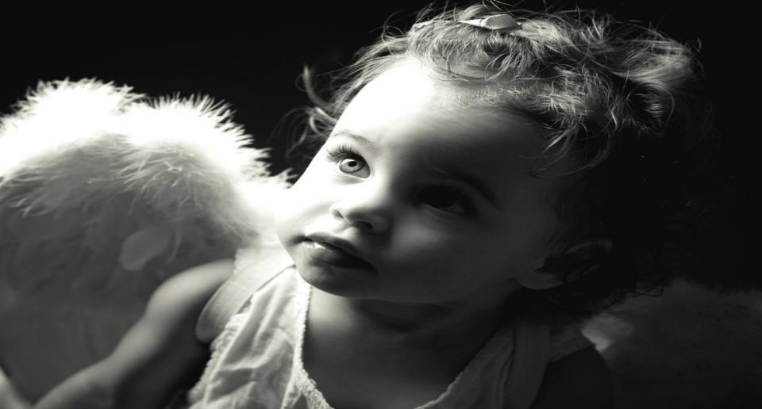
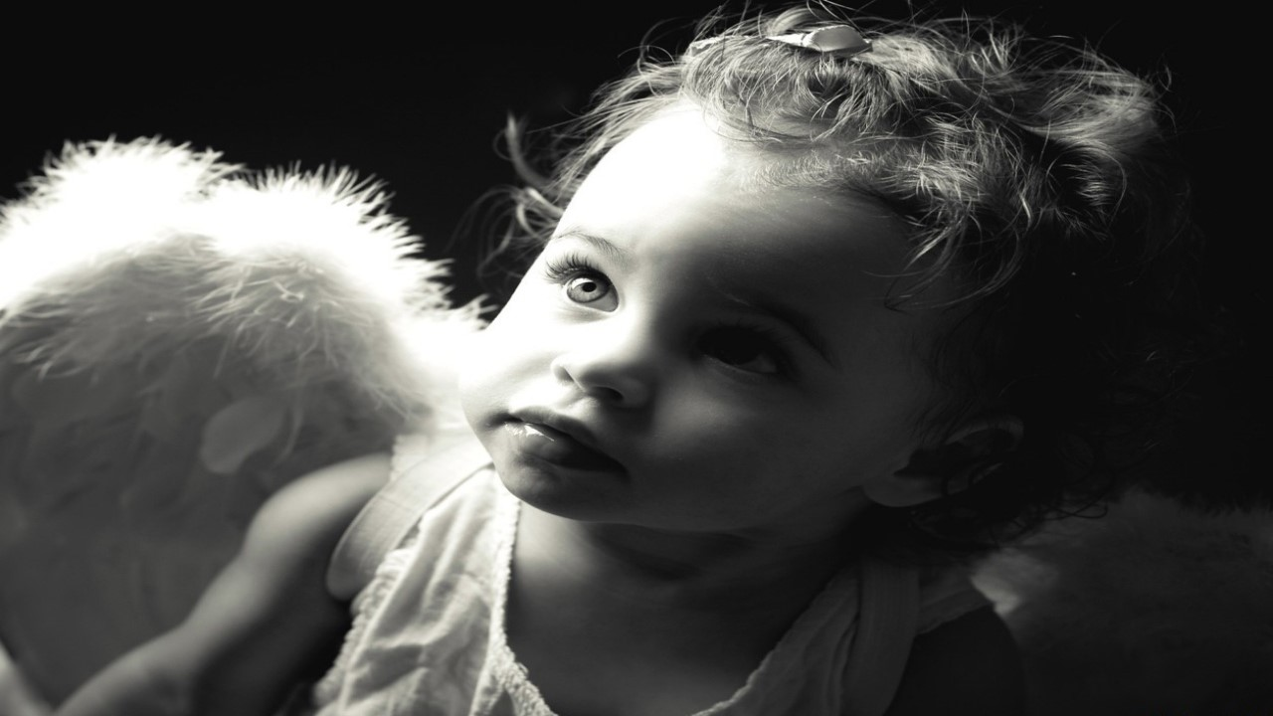
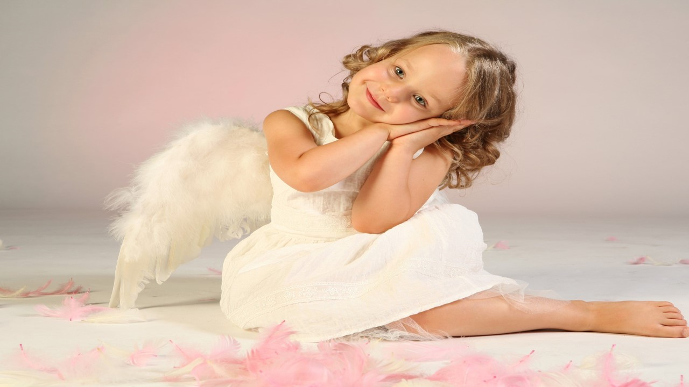
Arcanjos Gabriel, Rafael, Miguel
Apresentação: Dorotéia Gomes
Autoria: Dirce Mesquita Lara

Slide 2

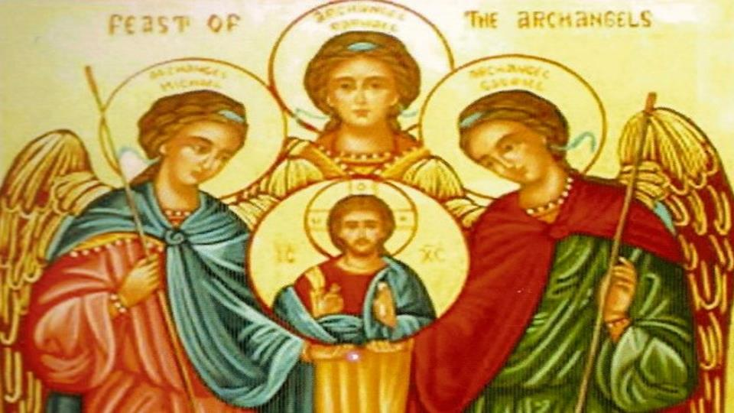
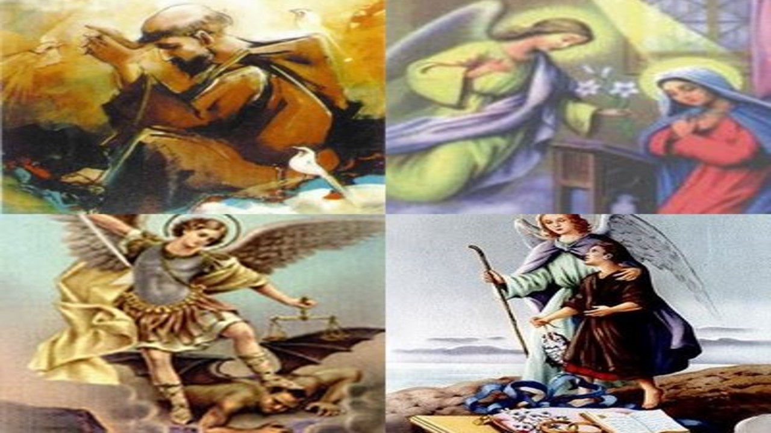
Escultores, Pintores, Poetas e Escritores teceram importantes Obras com relação ao assunto, modelando-os como seres alados em estilos originais, com arte e beleza, flutuando na vacuidade celestial, com lindas roupagens coloridas, fascinantes aos nossos olhos e às nossas almas.

Slide 3

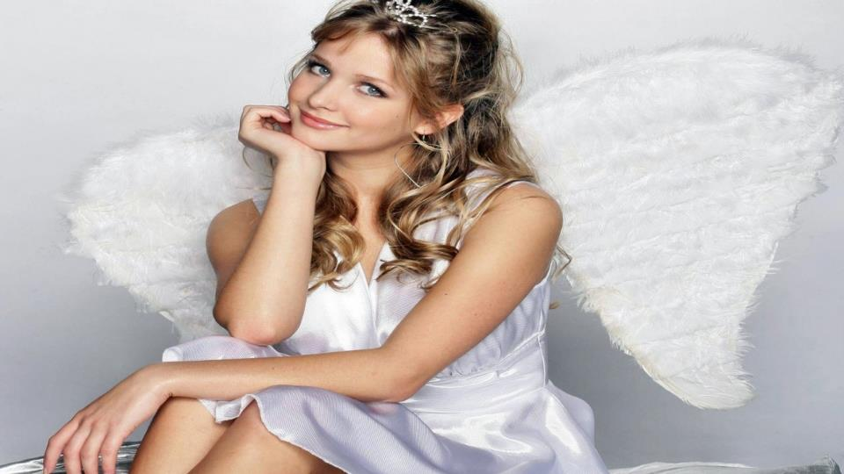
Porém, são ‘Anjos abstratos’ e Deus, creio eu, quer Anjos verdadeiros, atuantes, concretos.
Se o Pai nos ama como adoradores, também nos quer como Anjos Obreiros, praticantes.

Slide 4
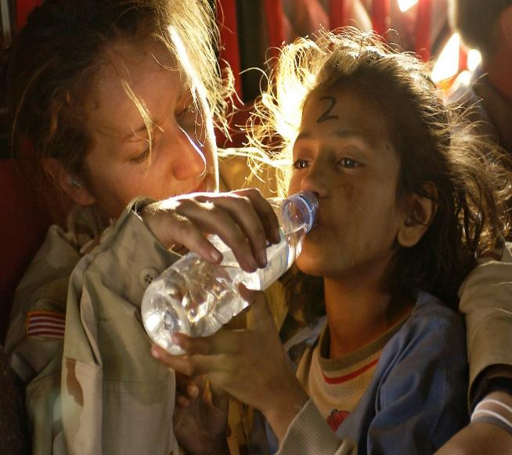

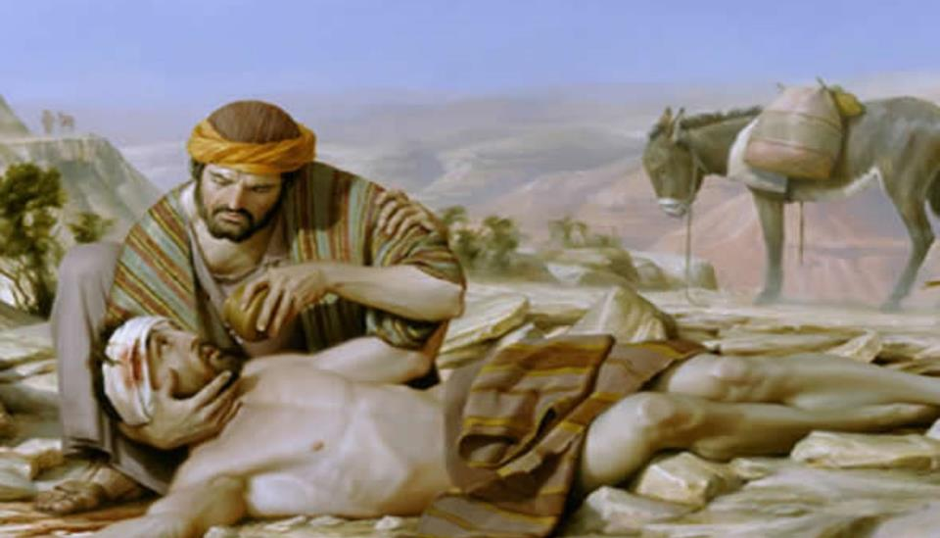
E no Soprar do Santo Espírito, percebo que: -Anjo é você, sou eu, quando alguém com fome e nós o saciamos.

Slide 5
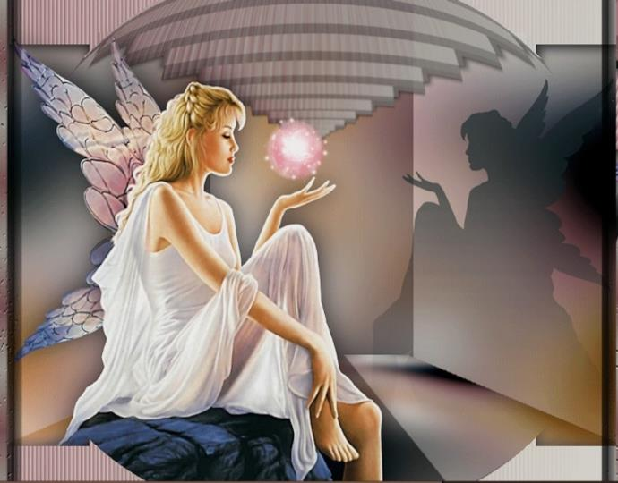
Quando perto de nós uma criança chora pedindo à sua mãe um brinquedo, um carrinho de plástico e ela não tem condições para adquiri-lo e nós realizamos o sonho do menino:...’Somos Anjos’!

Slide 6
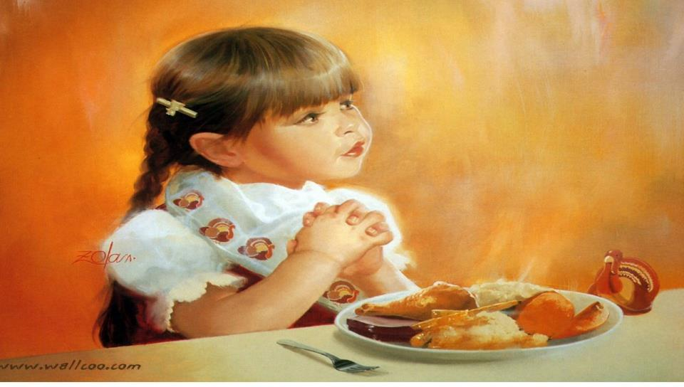
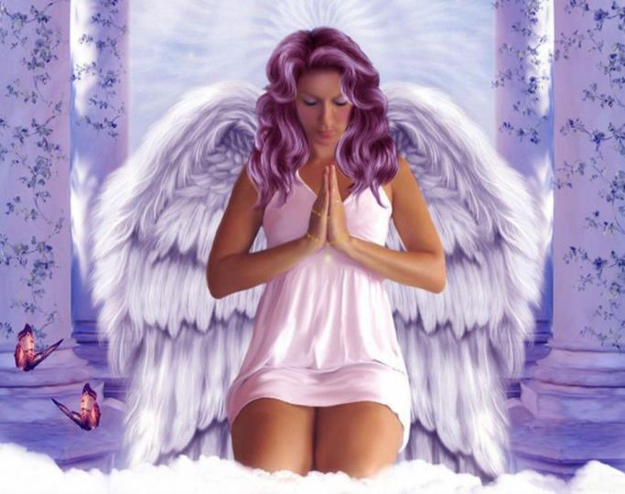

Quando parados em frente à uma Lanchonete, uma pobre senhora, manda embrulhar um pastel para dividi-lo com os filhos; nossos olhos se enchem de lágrimas, e neste momento, sem que ninguém perceba, chamamos a pessoa à parte, e lhe passamos uma quantia em dinheiro para que compre diversos salgadinhos e levá-los para casa;...’Somos Anjos mais uma vez’!

Slide 7
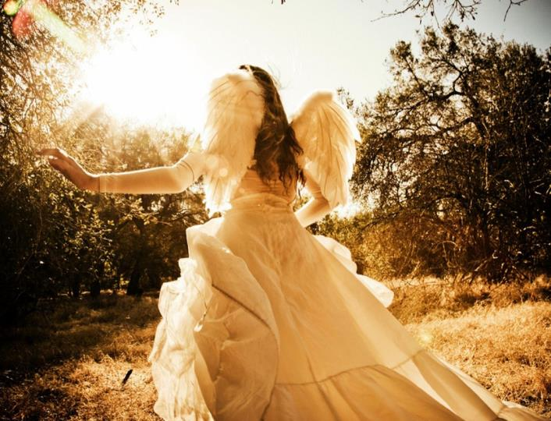
Estas coisas aconteceram perto de mim, em determinadas paradas de ônibus). Os salgadinhos de fato, excitavam nosso deguste e a pobre mulher mexia e remexia na sua envelhecida carteira. Eu a vi como numa antítese, sorrindo com os olhos marejados. E ela me acompanhava com os olhos como que agradecida e emocionada, tal qual eu mesma me encontrava.

Slide 8
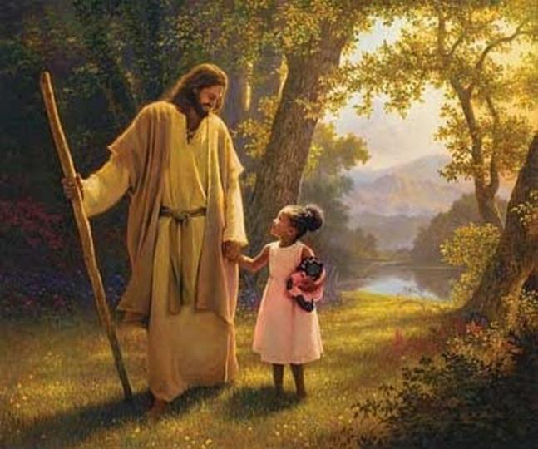
Estes lances, estes gestos, tornam-me a criatura mais feliz do Planeta. Segundo as Palavras do Santo Livro, eu as tenho no coração:...”Orai e Vigiai”, e com esse espírito de filho adorador do Pai, nós observamos o que se passa ao nosso lado.

Slide 9
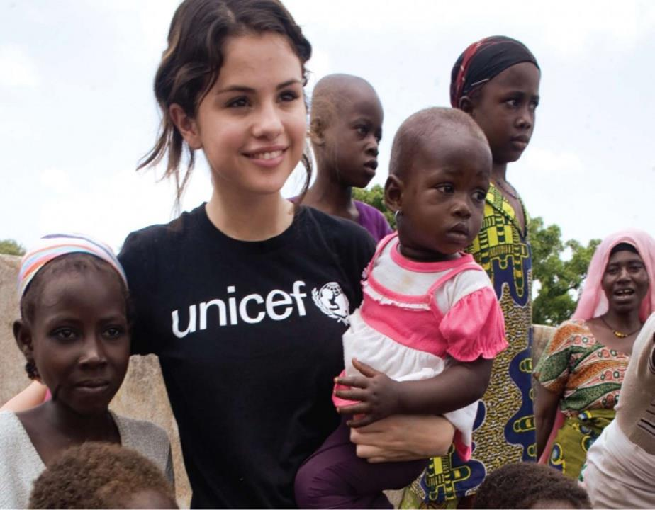

Perdão!...Tentei passar experiências pincelando o que nos pode acontecer na vida, ao nosso lado, diante dos nossos olhos, mas outras coisas poderão surgir de modo imprevisível, de forma diferente.

Slide 10
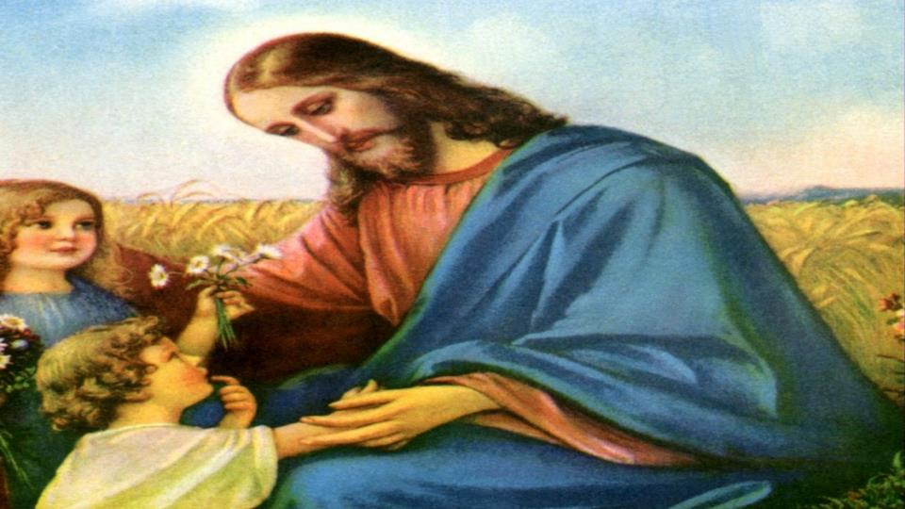
Deus não perde tempo e está de OLHO em nós!...
Caso não estejamos ‘atentos’, ou por restrita
conveniência nossa, não estivermos interessados
em observar,...seremos desta forma, anjos sem roupagens
dignas, sem pinturas e não humanos com direitos de sermos
considerados como alados.

Slide 11
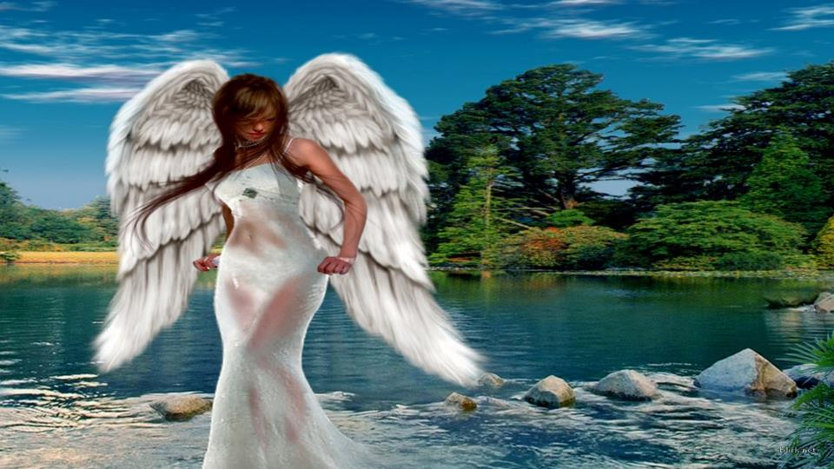
Nós, os filhos de Deus, somos colocados á prova em todo o tempo
e em todo o lugar. E certamente queremos passar neste Vestibular
da Vida, a fim de recebermos o ‘Diploma’ repleto de bênçãos do
Pai Celestial.

Slide 12
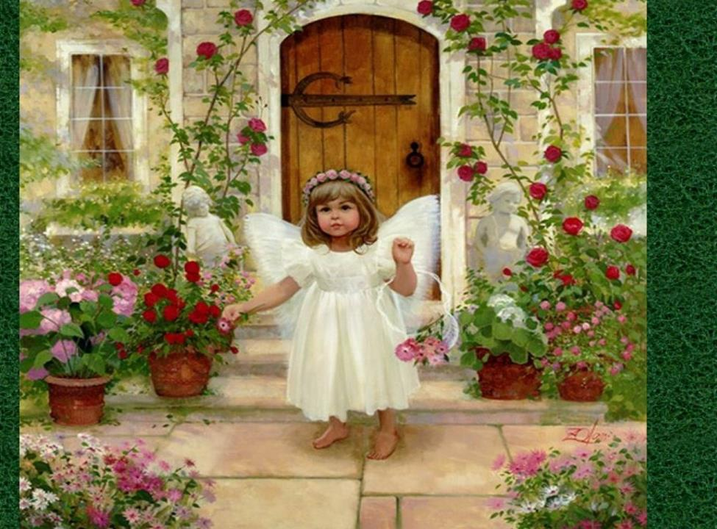
Texto: Arcanjos Gabriel, Rafael, Miguel
Autoria: Dirce Mesquita Lara
Formatação: Dorotéia Gomes
Imagens: Internet
Divulgação: www.sergrasan.com
Doroteia Gomes Slides
doroteiagomes06@gmail.com
Grao de Areia Poemas e crônicas
dirceanjoslara@gmail.com

